Slide 1
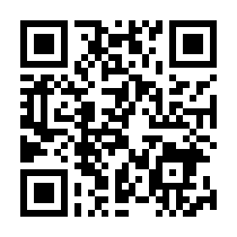
専門家派遣事業
中小企業の皆さまが抱える様々な経営課題の解決を支援するために、
民間専門家を継続的に派遣しアドバイスを行います
価格交渉促進枠（無料）
新設
原材料価格等の高騰に係るコスト上昇分の適切な価格転嫁を促進するために、原価計算に基づいた価格交渉に必要な準備や実践方法などについてアドバイス
派遣回数：最大５回/社
対象：電力・ガス・食料品等の価格高騰の影響により、最近１か月間又は３か月間の売上高、売上総利益、売上高経常利益率のいずれかが前年同期比で５％以上減少している中小企業者等
電力・ガス・食料品等価格高騰枠
（無料）
一般枠・小規模企業枠
（有料）
経営計画策定や資金計画立て直し、コスト削減、省エネルギー機器導入の検討など、経営全般の幅広いアドバイス
経営計画策定や資金計画立て直し、コスト削減、省エネルギー機器導入の検討など、経営全般の幅広いアドバイス
派遣回数：最大５回/社
対象：電力・ガス・食料品等の価格高騰の影響により、最近１か月間又は３か月間の売上高、売上総利益、売上高経常利益率のいずれかが前年同期比で５％以上減少している中小企業者等
派遣回数：最大５回/社
対象：電力・ガス・食料品等の価格高騰の影響による課題等の解決により、経営の向上を目指す意欲のある中小企業者等
小規模企業枠の対象企業：
従業員20人以下（商業・サービス業は5人以下）
区分 |  | 一般枠 | 小規模企業枠
1回当りの 負担金 | 県内専門家 | 22,500円 | 15,000円
 | 県外専門家 | 28,500円 | 19,000円
企業負担金
詳しくは
専門家派遣事業WEBサイト
https://www.nico.or.jp/sien/senmonka/63511/
お問い合わせ・申請書類提出先
経営革新支援チーム
TEL : 025-246-0056
E-mail : senmonka@nico.or.jp
〒950-0078
新潟市中央区万代島５番１号 万代島ビル９階

